Slide 1


設備異常報告：電源供應器冒煙事件
2026/10/22
1

Slide 2
事件時間軸 (前期準備)
19:00: 開始測試，發現動力計無法加負載。
20:10: 成功開啟動力計 PID 設定頁面。
20:36: 詠仁學長提供動力計 PID 參考數值。
21:00: 動力計開始可穩定加負載。
2

Slide 3
事件時間軸 (測試與異常)
21:00 - 21:50: 進行馬達 PID 與補償角調整。因馬達過熱，每次運轉約 2 分鐘即自動停機
21:40: 現場開始聞到燒塑膠的味道。
21:50: 馬達測試，7 分鐘後再度因過熱自動停機。
22:00: 電源供應器右上角冒煙，立即手動斷電。
備註: 冒煙當下，電源供應器仍在正常工作狀態。
2

Slide 4
運轉參數 (21:00 - 21:50 參數調整期)
環境溫度: 室溫 30℃
運轉狀態: 每次運轉約 2 分鐘即因馬達過熱自動停機。
輸出功率: 500 - 600 W。
電壓 / 電流: 48 - 49 V / 11 - 13 A。
轉速 / 扭力: 3000-3400 RPM / 1.5 - 1.8。
2

Slide 5
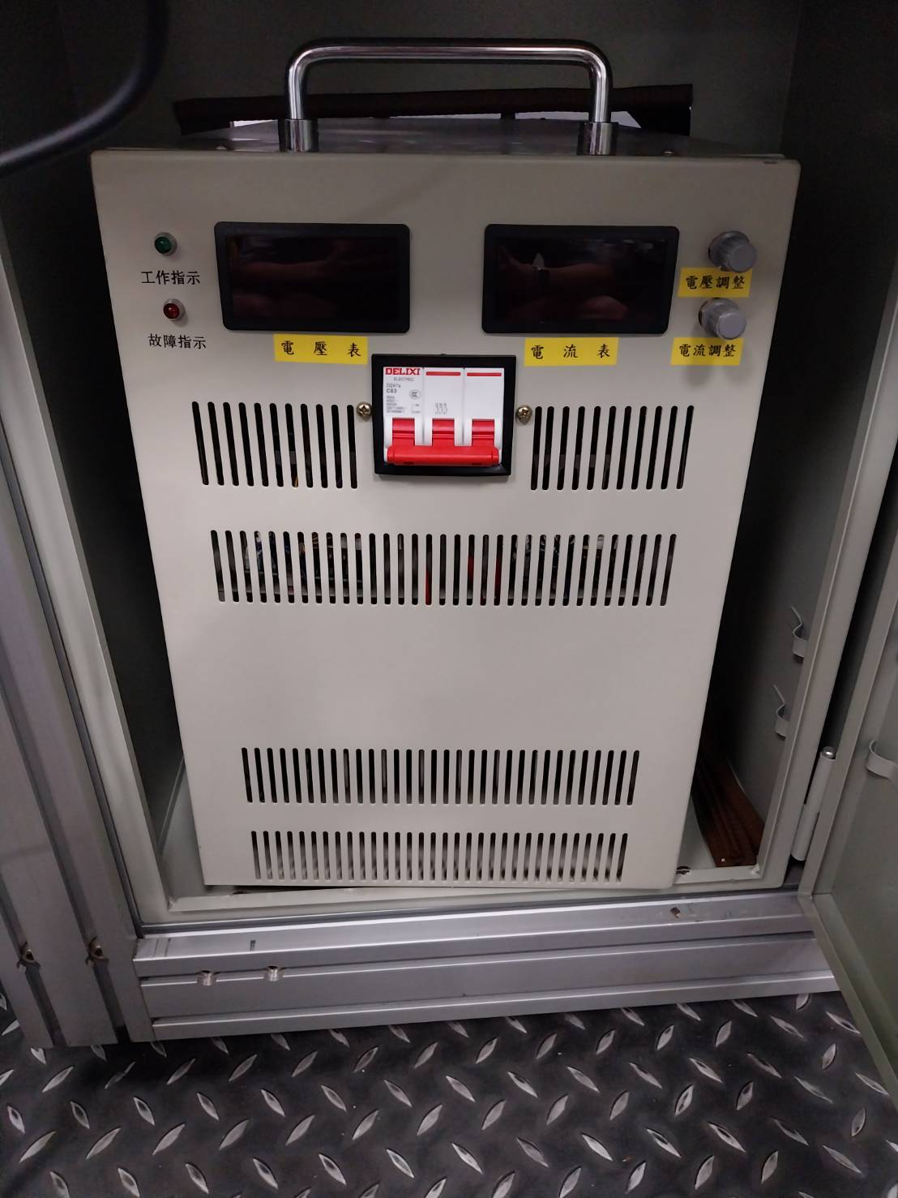
紅圈為發煙點
2

